Slide 1
Il tempo vola: uno sguardo all’avanzare dell’età
Dottoressa Greta Capelli
Terza Università Bergamo
Contatti: capelligreta29@gmail.com 3314047249

Slide 2
Etimologia della Solitudine
Dal Latino “Solus”: solo
Condizione passeggera o duratura di chi è solo dal punto di vista materiale, affettivo e simili.
È UNA DEFINIZIONE POCO ESAUSTIVA CHE NON TIENE CONTO DELLA COMPLESSITÀ DEL TERMINE.

Slide 3
SOLITUDINE
≠
ISOLAMENTO

Slide 4
Isolamento
RICERCATO
IMPOSTO
CONDIZIONE AUTISTICA

Slide 5
È importante parlarne, come stiamo facendo insieme noi, per liberare la solitudine dalla prigionia dell’isolamento che è gelido e monocorde. Il rischio odierno è quello di non conoscere mai la solitudine ma di porci spesso in isolamento per paura del mondo, del futuro, dell’altro …
La solitudine implica certo fatica e sofferenza ma ci riconnette prima a noi stessi, poi all’altro ed infine al mondo. Quindi la solitudine è strumento di relazione e non l’anticamera dell’isolamento.

Slide 6
«Nella quiete vive saggezza.
Nel silenzio troverai la pace, ed in solitudine ti ricorderai di te stesso»
Oggi invece bisogna essere veloci, frenetici, svegli, connessi alla rete e all’altro, che non viene riconosciuto come tale ma serve, piuttosto, ad approvarci.

Slide 7
Otto Rank
Dinamica utile all’umano, tensione continua tra «ansia di vita» e «angoscia della morte»:
Lottiamo per l’individuazione, la realizzazione del nostro potenziale. Ma nell’emergere e nel distinguerci incontriamo l’ansia della vita, la solitudine e la vulnerabilità. Quando questa sensazione è troppo forte, andiamo allora all’indietro: ci ritiriamo dalla dimensione della separazione e troviamo conforto nella fusione con l’altro. Tuttavia così ci mancherà la nostra autentica unicità ed inizieremo allora a sperimentare l’angoscia della morte.

Slide 8
Silenzio
Ha un suo linguaggio
Ha differenti radici
Può intrecciarsi alla parola, sostituirla, dilatarne le emozioni
La capacità di accoglierlo, interpretarlo e tollerarlo va allenata

Slide 9
«Troppe parole mi danno fastidio. Vorrei scrivere parole che siano organicamente inserite in un grande silenzio, e non parole che esistono solo per coprirlo e disperderlo: dovrebbero accentuarlo, piuttosto.»
Etty Hillesum

Slide 10
Iniziamo ad avvicinarci ad una Solitudine dalla dimensione fragile e arcana, una Solitudine che è relazione. Talvolta certo dolorosa poichè ci mette in contatto con i nostri abissi interiori.
… oggi recuperare questa dimensione della Solitudine diviene sempre più complicato

Slide 11
Effetti collaterali della comodità digitale
Confronto con le vite altrui
Sviluppo di una dipendenza
Sostituzione del reale con il virtuale
Attività delle lobby tecnologiche
Pensare ad alternative (fonti affidabili)
SOLITUDINE DIGITALE

Slide 12
La malattia (il divenire bisognosi in generale) accresce la solitudine in noi, ci allontana dal mondo dell’esteriorità e della distrazione, dell’indifferenza e della noncuranza, ci induce a seguire i sentieri misteriosi che portano alla nostra interiorità.

Slide 13
«Considerando quanto sono comuni le malattie, quale tremendo cambiamento spirituale implicano, quanto sorprendenti, una volta che si spengono le luci della salute, siano i paesi sconosciuti che allora si scoprono, quali desolazioni e deserti dell’anima sono portati alla luce. Quali querce antiche si radichino giù, nel pozzo della morte (…) quando pensiamo a tutto questo, e molto altro ancora, allora diventa davvero strano che la malattia non abbia preso lo stesso posto dell’amore, della guerra, della gelosia trai più grandi temi della letteratura.»
Virginia Woolf

Slide 14
Ognuno si sente solo a modo suo
Solitudini rapsodiche, struggenti, dolorose, nostalgiche
Solitudini friabili, Solitudini impenetrabili
Solitudini creatrici, generative e dialogiche

Slide 15
Anche la solitudine più struggente non va confusa con quella che invece è una malattia dell’anima, una depressione.

Slide 16
Ridefiniamo allora la Solitudine
Modalità di calarsi e di sperimentare autenticamente le proprie emozioni.
Condizione che permette la riflessione sulla relazione con noi stessi e con gli altri, sul mistero del vivere e del morire.
Un vissuto non facile che ci confronta con ciò che vorremmo evitare, con la nostra coscienza.
Condizione che porta alla comprensione di ciò che è autentico e di ciò che non lo è.

Slide 17
« (…) Sono forse quelle le ore in cui la solitudine cresce; chè la sua crescita è dolorosa come la crescita dei fanciulli e triste come l’inizio delle primavere. (…) Ma questo non vi deve sviare. Questo solo è che abbisogna: solitudine, grande intima solitudine. Penetrare in se stessi e per ore non incontrare nessuno, questo si deve raggiungere. Essere soli come s’era soli da bambini, quando gli adulti andavano intorno, impigliati in cose che sembravano importanti e grandi, perché i grandi apparivano così affaccendati e nulla si comprendeva del loro agire.»
Lettere di Rainer Maria Rilke

Slide 18
Se spesso la tentazione è quella di rifuggire la solitudine proviamo invece a proporci di:
Accettare di stare nella Solitudine per poterla comprendere e poterle dare una voce
Accogliere la Solitudine affinché si possa favorire il recupero di valori quali la contemplazione, la solidarietà, l’impegno etico ed il rispetto degli altri.

Slide 19
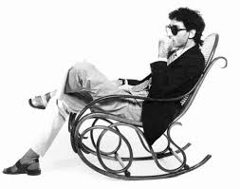
Il Vuoto – Franco Battiato
La solitudine come rimedio al senso di vuoto odierno
Tempo, non c'è tempo Sempre più in affanno inseguo il nostro tempo Vuoto di senso, senso di vuoto E persone, quante, tante persone Un mare di gente nel vuoto.
Danni fisici psicologici, collera e paura, stress Sindrome da traffico, ansia, stati emotivi Primordiali malesseri, pericoli imminenti E ignoti disturbi sul sesso.

Slide 20
NOI PERÒ, PER DIFENDERCI DALL’INTROSPEZIONE LEGATA ALLA SOLITUDINE GENERATIVA, SIAMO PERLOPIÙ SOLITI SPERIMENTARLA COSÌ ….

Slide 21
Solitudine Nuvolosa
La distinguiamo da quella generativa.
Spesso è scelta come difesa a propri aspetti troppo dolorosi da affrontare.
Tutti, prima o poi, ci sentiamo o ci siamo sentiti nuvolosamente soli.
La società che abitiamo incentiva questa condizione, l’individualismo e la diffidenza nei confronti dell’altro.
Tema del «use it or lose it».
Rendiamoci consapevoli delle nostre nuvole per permettere l’ingresso dei raggi del sole.

Slide 22
Solitudine animata da un’introspezione dolorosa e febbrile
La solitudine non si osi sondarla
È meglio fare ipotesi
Che andare scandagliando la sua fossa
Per chiarirne la misura
La solitudine, il cui incubo peggiore
È che le accada di vedersi
È perire al cospetto di se stessa
Dopo uno sguardo appena
L’orrore che non va osservato
Ma aggirato nel buio
Con la coscienza sospesa
E l’essere sotto chiave
Questo temo- sia la solitudine-
L’artefice dell’anima
Le sue caverne e corridoi
Sigilli – o illumini - .
Emily Dickinson

Slide 23
Ci sono passaggi cruciali della vita che possono favorire l’insorgere della «solitudine nuvolosa»
PASSAGGI GENERAZIONALI
LUTTI
PENSIONAMENTO
TRASFERIMENTO

Slide 24
Il paradosso odierno è che (quasi) nessuno può dirsi davvero solo, eppure tutti sentiamo o temiamo di esserlo.
I giovani dalla progettualità incerta e competitiva, le mamme dei bimbi disabili, i familiari di persone malate, i figli degli alcolisti , i genitori che si ritrovano con il nido vuoto, coloro che hanno trascorso la loro vita ad accudire qualcuno che poi è morto, gli immigrati lontani dalle loro famiglie nelle nostre città sgarbate, gli anziani che affollano le sale di attesa dei medici, i «non invitati alla mensa del signore» …

Slide 25
Cosa può capitare?
Per quanto possiamo magari lamentarci della nostra condizione, possiamo tendere ad evitare di cambiarla. Non ci vogliamo liberare delle nuvole.
Così facendo rischiamo però di incappare nel vuoto relazionale. Questo ci «ammala» fisicamente e psichicamente e può condurci alla ricerca di modalità compensatorie (dipendenze).
I paesi statisticamente più felici sono quelli in cui sopravvive uno spirito comunitario. Ricerca del 2018 relativa al tempo che trascorriamo in presenza di «altri volti».
La competenza relazionale, come tutte le competenze, va allenata continuamente altrimenti si indebolisce.

Slide 26
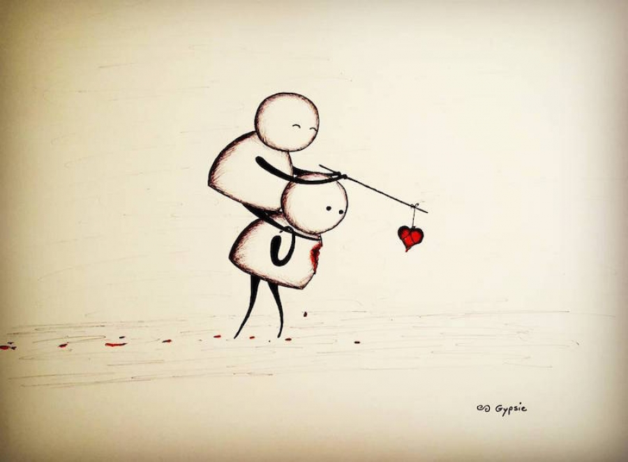
SI APRE ALLORA UN TEMA: ABBIAMO ESTREMO BISOGNO DELL’ALTRO MA CI POSSIAMO TROVARE INCAPACI DI STARE NELLA RELAZIONE

